Slide 1
Papirflykonkurranse
Gruppearbeid og samarbeid mellom grupper for å utvikle et fly som flyr langt

Slide 2
Vi bretter et fly der vi har disse valgene:
Stående eller liggende brett
Vingens spisshet (velg mellom tre vinkler)
Posisjonen til tyngdebretten
Høyden til vingefestet
Bøy opp, ned eller flat på en eller begge vingene

Slide 3
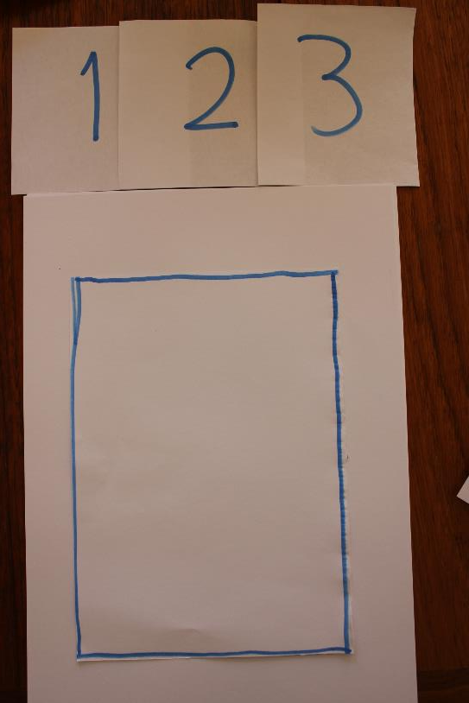
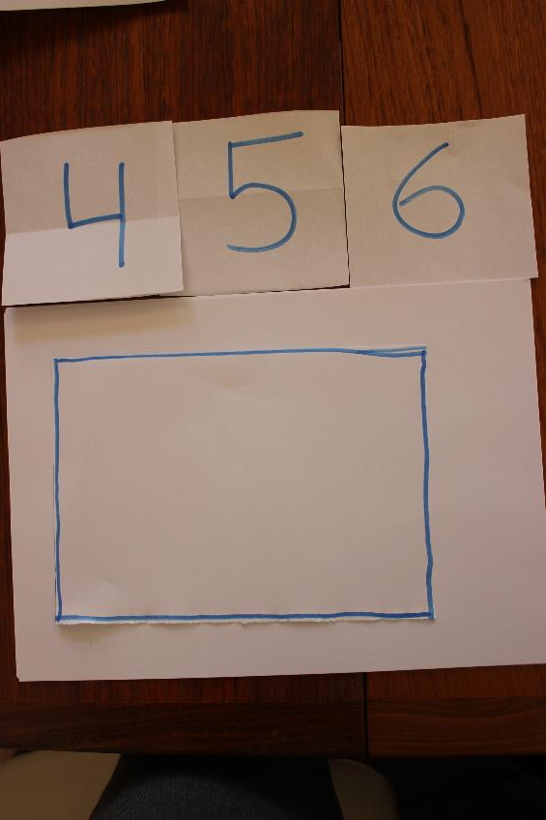
Brette flyet. Kast terning: 1,2,3 = stående. 4,5,6 = liggende

Slide 4
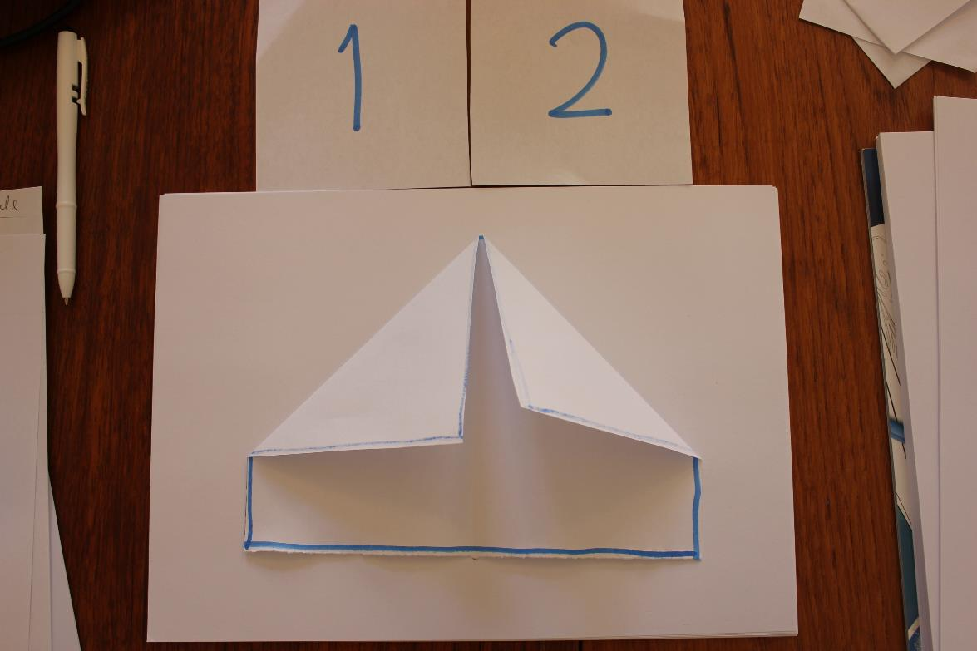
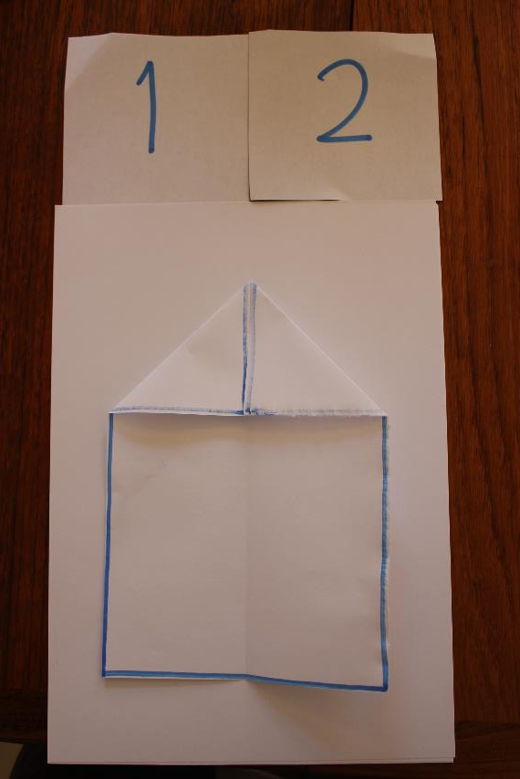
Velg antall brett (vingeform): 1,2 = 1 brett. 3,4 = 2 brett. 5,6 = 3 brett

Slide 5
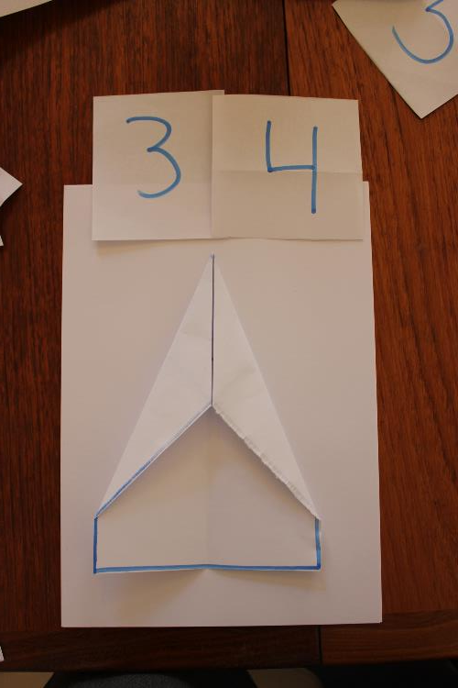
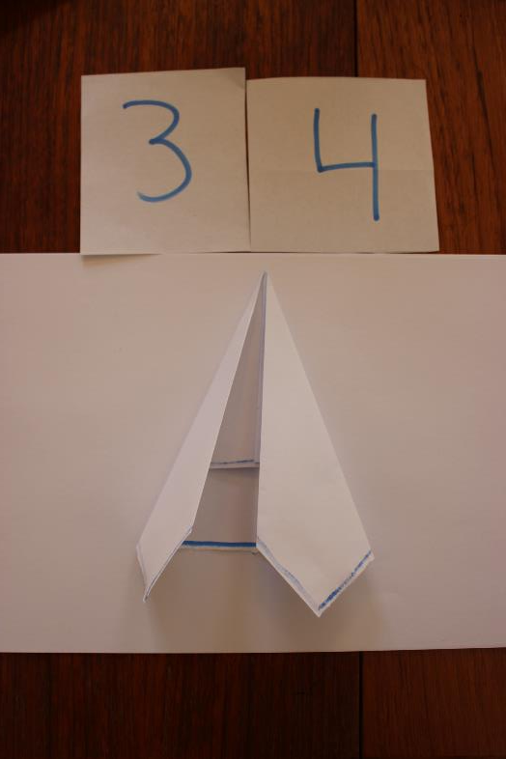
Velg antall brett (vingeform): 1,2 = 1 brett. 3,4 = 2 brett. 5,6 = 3 brett

Slide 6
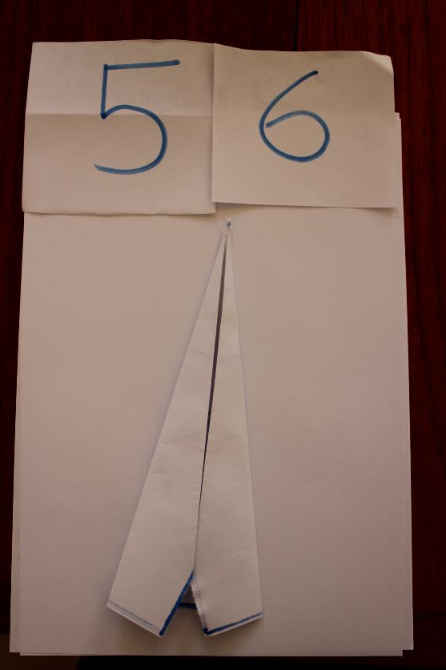
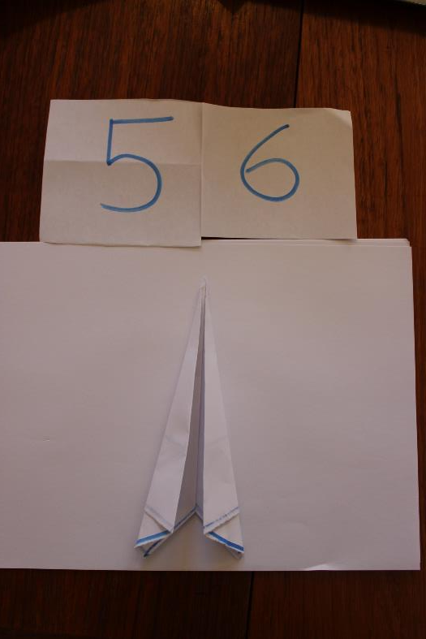
Velg antall brett (vingeform): 1,2 = 1 brett. 3,4 = 2 brett. 5,6 = 3 brett

Slide 7
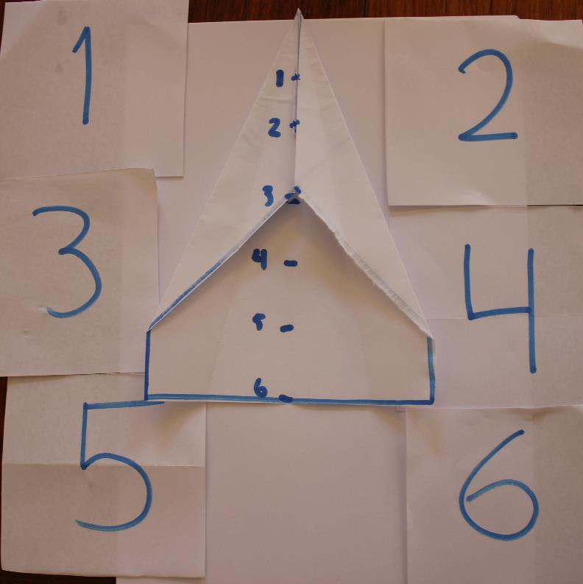
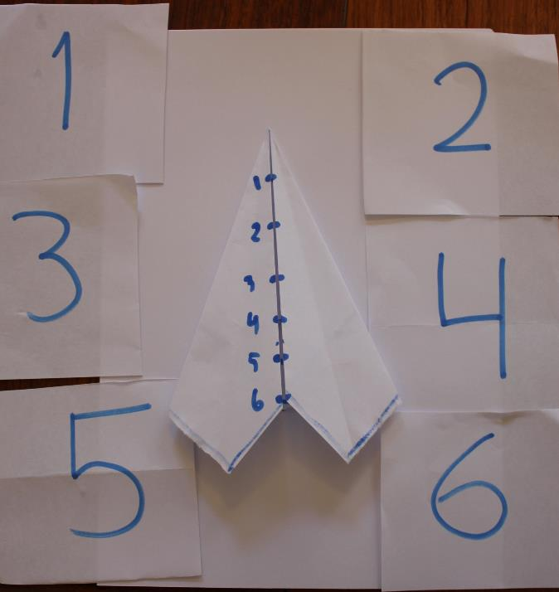
Tyngdepunkt: Tall angir posisjon til brettekanten

Slide 8
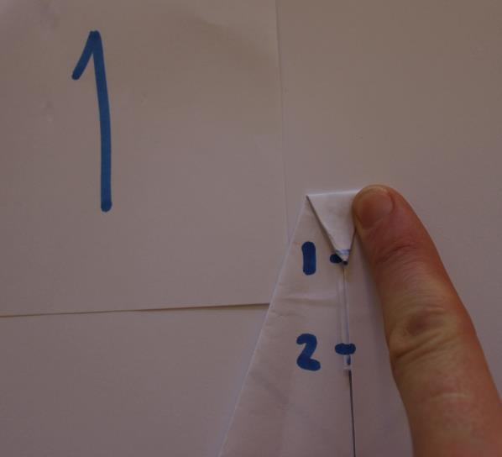
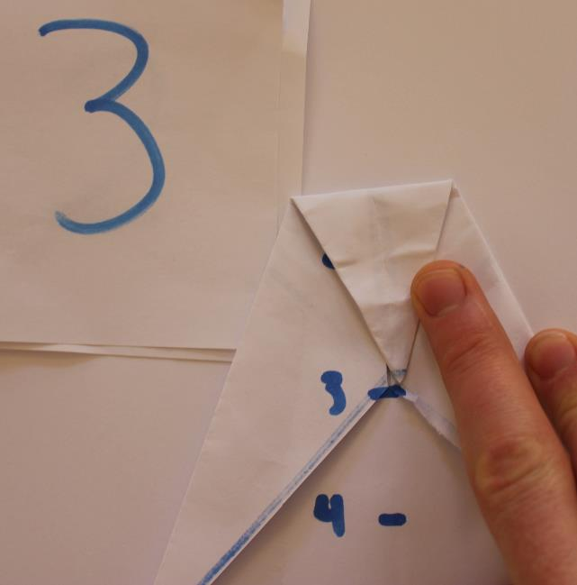
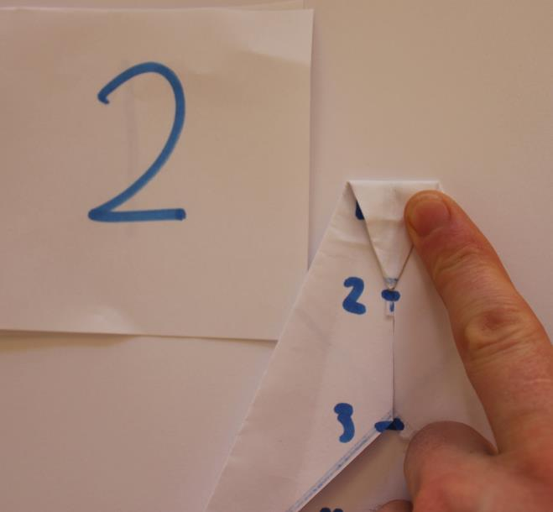
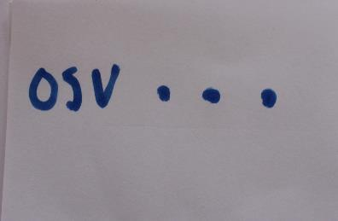

Slide 9
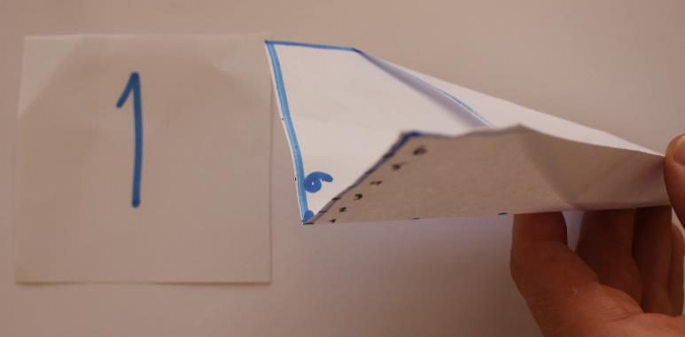
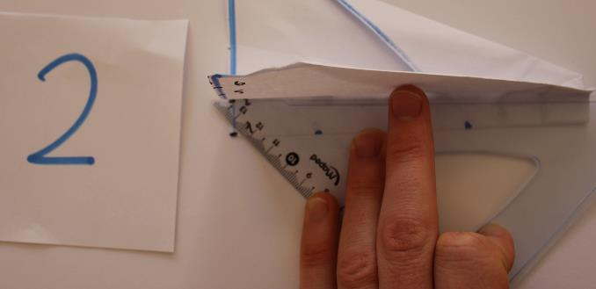
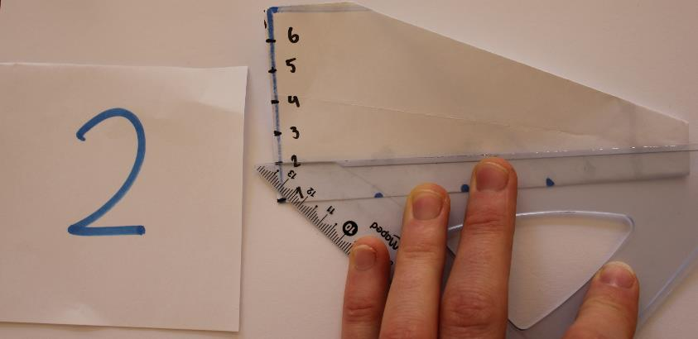
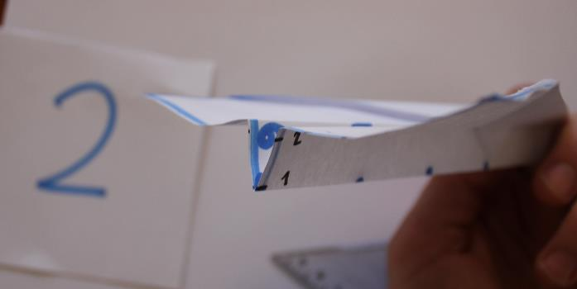
Vingefestets høyde. Tegn inn skala selv. 1: Flyvende vinge. 2: Litt høyere.. 4: Midt på…

Slide 10
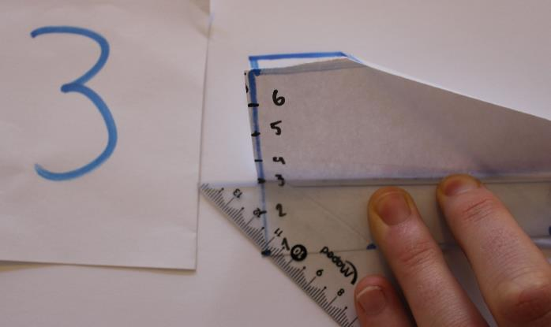
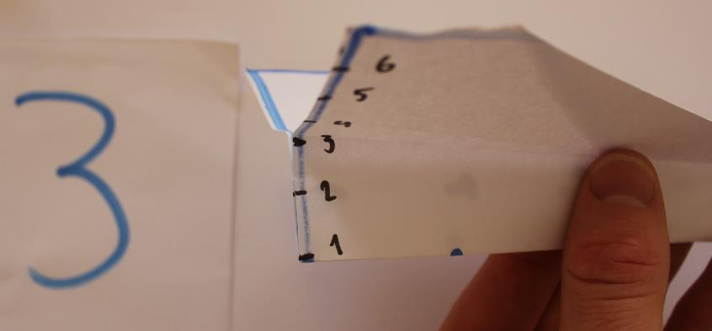
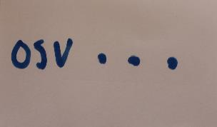

Slide 11
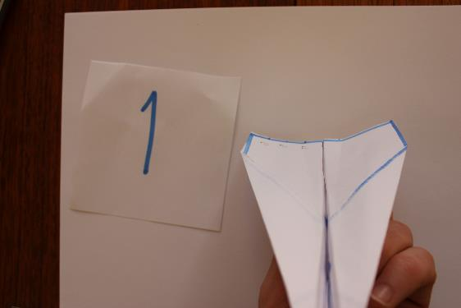
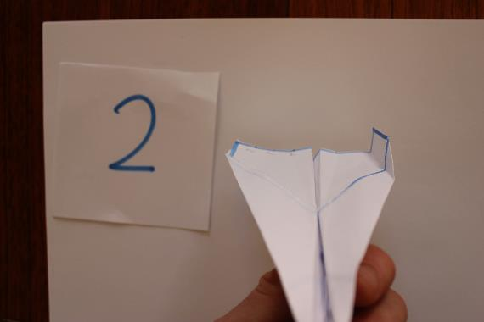
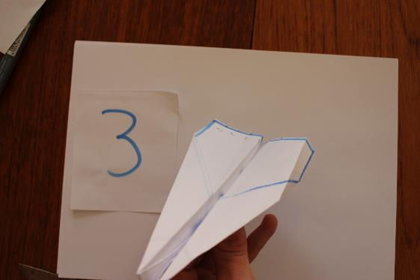
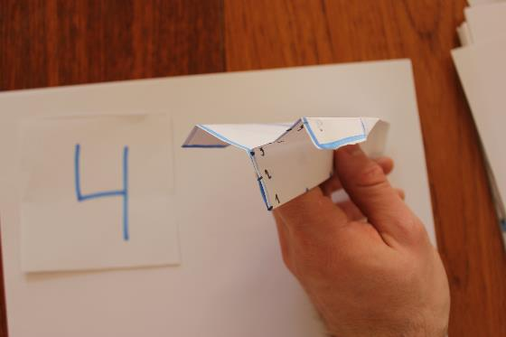
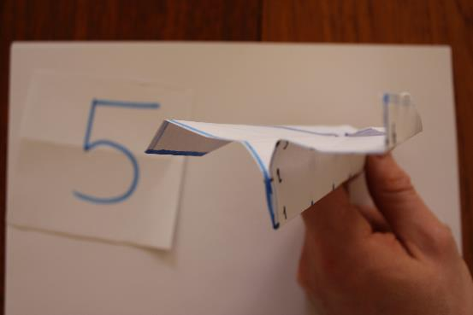
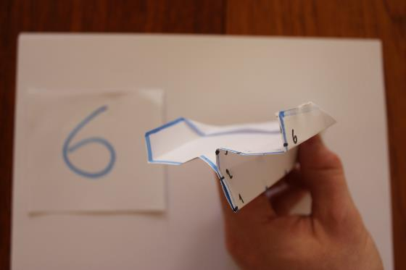
Vingebrett: 1: Flat, Flat. 2: Flat, Opp. 3: Flat, Ned. 4: Ned, Ned. 5: Ned, Opp. 6: Opp, Opp

Slide 12
Eksempel på tabell
Variabel | G1: | G2: | G3: | G4: | G5: | G6: | G7:
Stående/ liggende
Vingeform
Tyngde-punkt
Høyde
Vingeknekk
Flyvelengde (m)

Slide 13
Generasjon 2 finner vi i fellesskap!
Variabel | G1: | G2: | G3: | G4: | G5: | G6: | G7:
Stående/ liggende
Vingeform
Tyngde-punkt
Høyde
Vingeknekk
Flyvelengde (m)

Slide 14
Når vi har funnet hvilke fly som flyr lengst…
Kombinerer vi de «kromosomene» som ga de lengste kastene
Overkrysning/rekombinasjon: Vi bytter et (eller flere) gener mellom to (eller flere) kromosomer.
Eksempel: Dersom gruppe 1 hadde «4» på vingehøyde og gruppe 2 hadde «2» på vingehøyde, endrer gruppe 1 til «2» og gruppe 2 endrer til «4».
Mutasjon: Vi lar et (eller flere) gener forandre seg (mutere)
Eksempel: Dersom gruppe 3 har «1» som vingeform på sitt fly, kan de mutere dette genet til «5» og se hva som skjer

Slide 15
Eksempel:
Disse to «kromosomene» ga lengst flytur
Variabel | Gruppe1 | Gruppe2 | Gruppe 3 | Gruppe 4
Stående/liggende | 1 | 2 | 2 | 3
Vingeform | 2 | 4 | 2 | 4
Tyngdepunkt | 3 | 6 | 5 | 2
Høyde | 4 | 1 | 1 | 4
Vingeknekk | 5 | 3 | 6 | 1
Flyvelengde (m) | 3 m | 6 m | 8m | 1 m

Slide 16
Overkrysning
Re-kombinerer de «kromosomene» som ga de lengste kastene. Overkrysser og «byttelåner» genet for en/flere egenskaper
Variabel | Gruppe2 | Gruppe 3
Stående/liggende | 2 | 2
Vingeform | 4 | 2
Tyngdepunkt | 6 | 5
Høyde | 1 | 1
Vingeknekk | 3 | 6
Flyvelengde (m) | 6 m | 8m
Stående/liggende | 2 | 2
Vingeform | 4 | 2
Tyngdepunkt | 6 | 5
Høyde | 1 | 1
Vingeknekk | 3 | 6
2 | 2
2 | 4
6 | 5
1 | 1
6 | 3

Slide 17
Mutasjon
Stående/liggende | 2
Vingeform | 4
Tyngdepunkt | 6
Høyde | 1
Vingeknekk | 3
2
1
6
1
5

Slide 18
Klar for bretting av fly med tilfeldig valgte parameteret/variabler?
Gruppene kaster terning og skriver ned sine «kromosomer» på eget ark og på felles-skjemaet på tavla
Gruppene bretter flere fly, og kaster dem flere ganger, og registrerer median-lengden av kastene sine
Når alle har registrert sine kast, styrer lærer hvem som muterer og hvem som overkrysser. Alle får da nye «kromosomer» som de skal bygge etter, og teste igjen
Så repeterer vi denne prosessen til vi har en fly som flyr meget bra, eller til utviklingen stanser opp. Hva gjør vi da? ☺

Slide 19
Kaste flyene
Ta vare på den halvparten som kom lengst
Mikse gener mellom disse
Notere i skjema på tavla hvilken lengde de fikk med hvilken gen-kombinasjon
Finne kombinasjoner som gir lang rekkevidde
Finne kombinasjoner sonm gir kort rekkevidde
Konkludere med hvilke kombinasjoner som anbefales til andre som skal bygge papirfly

